Slide 1
Болота, особливості їх утворення та поширення. Штучні водойми: ставки, водосховища, канали.
Бартош Є.М.

Slide 2
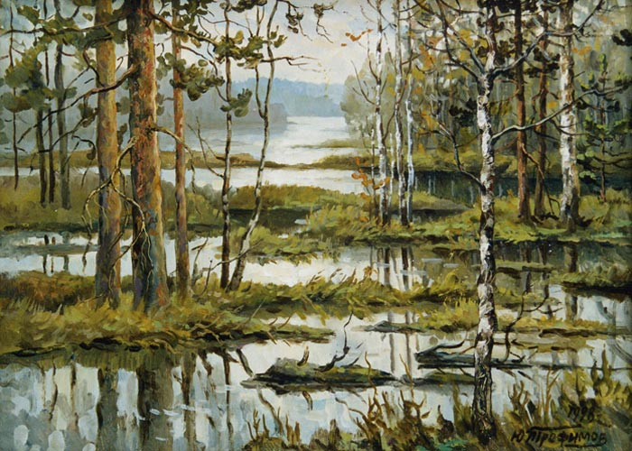
Болото – надмірно зволожена ділянка суходолу з шаром торфу не менше 30 см

Slide 3
Заростання озер – головний шлях утворення боліт

Slide 4
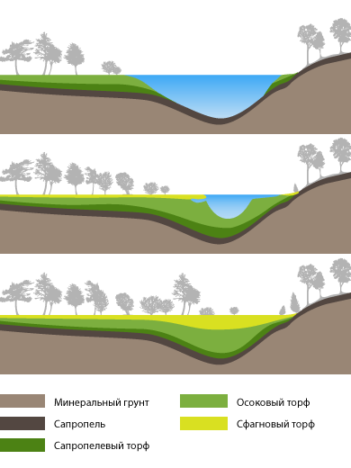
Рештки рослинності без доступу повітря перетворюються на торф і за сотні років повністю заповнюють невеликі озера на заплавах річок.
Озера стають болотом!

Slide 5
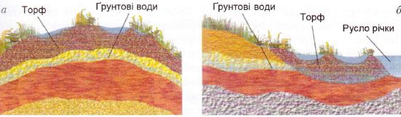
Верхове і низинне болото

Slide 6
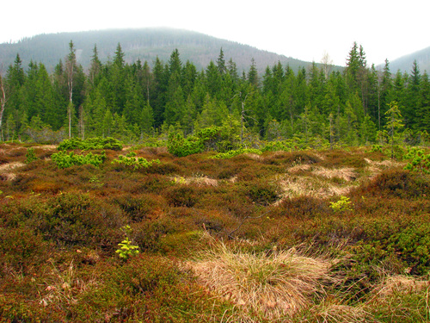
Верхове болото живиться переважно опадами. Дистильована вода не містить поживних речовин, тому рослинніть дуже бідна!

Slide 7
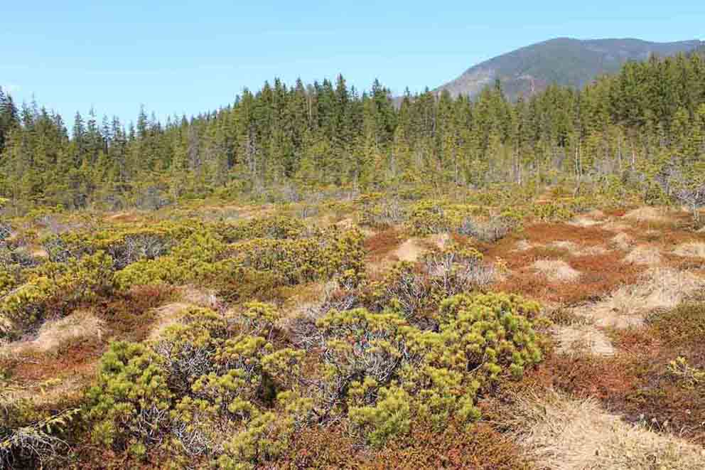
Бідність ґрунту підкреслює колір рослинності

Slide 8
Деякі рослини вимушені здобувати собі поживні речовини з комах

Slide 9
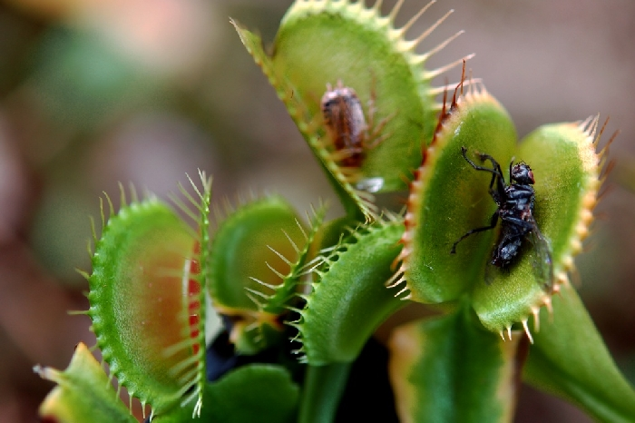
Венерина мухоловка

Slide 10
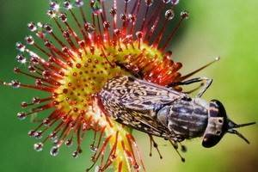
Росичка

Slide 11
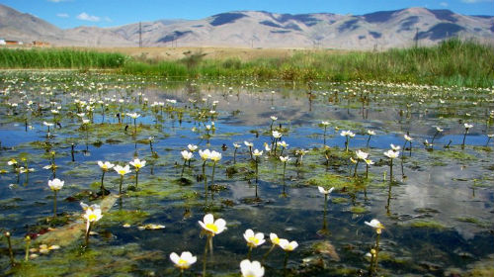
Низинні болота живляться переважно підземними водами

Slide 12
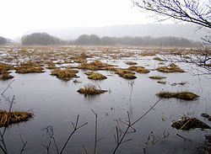
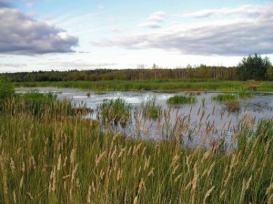
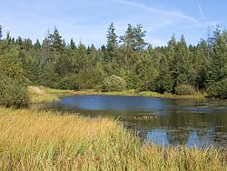
Низинні болота відзначаються різноманітністю зовнішнього вигляду

Slide 13
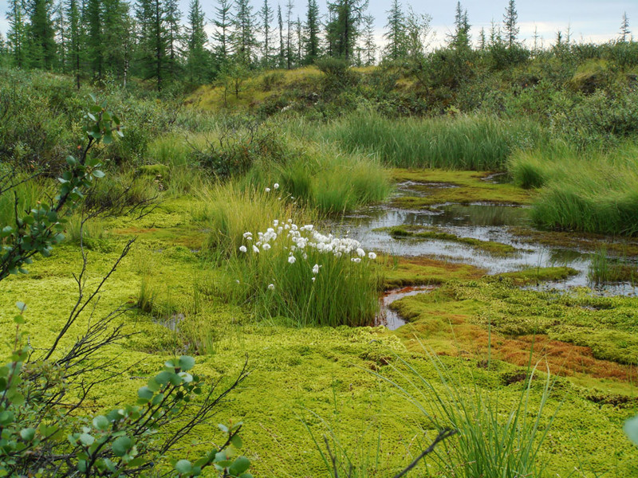
Рослинність дуже багата

Slide 14
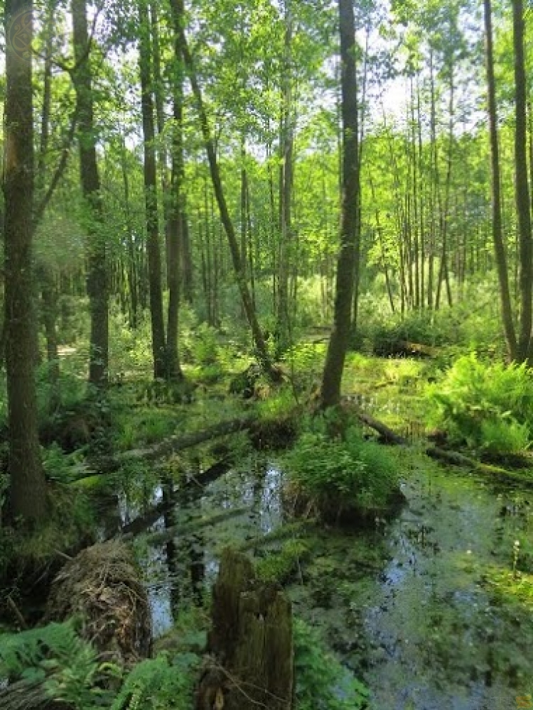
Серед рослинності боліт можуть бути і дерева

Slide 15
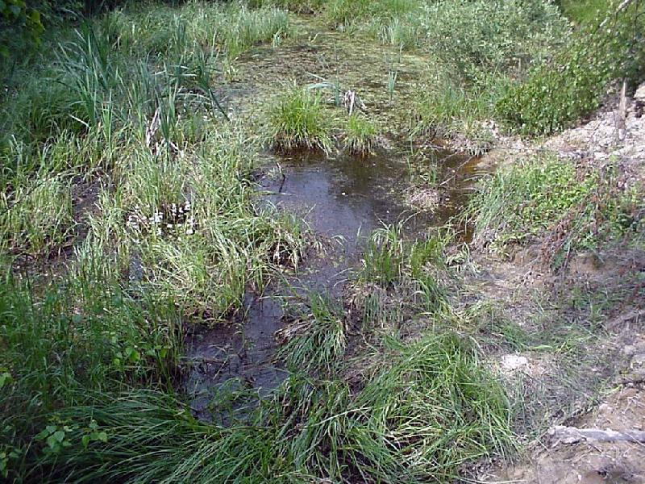
З боліт починається більшість річок України

Slide 16
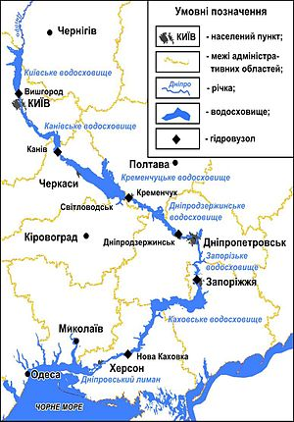
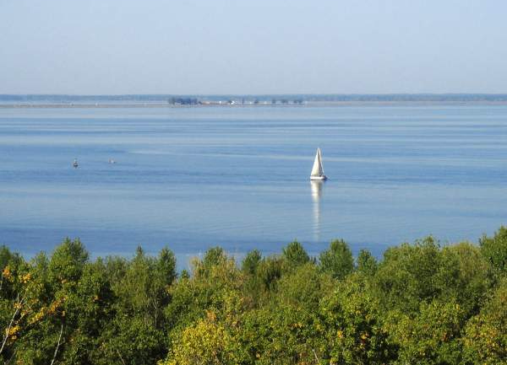
Дніпро перетворений на каскад водосховищ
Кременчуцьке водосховище

Slide 17
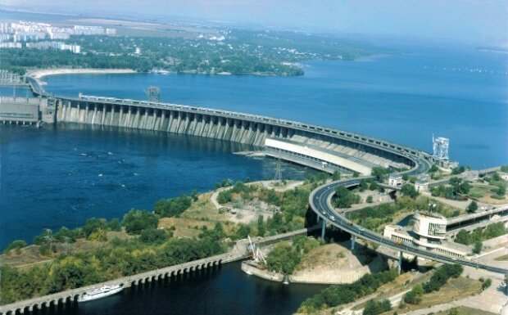
Дніпровське водосховище

Slide 18
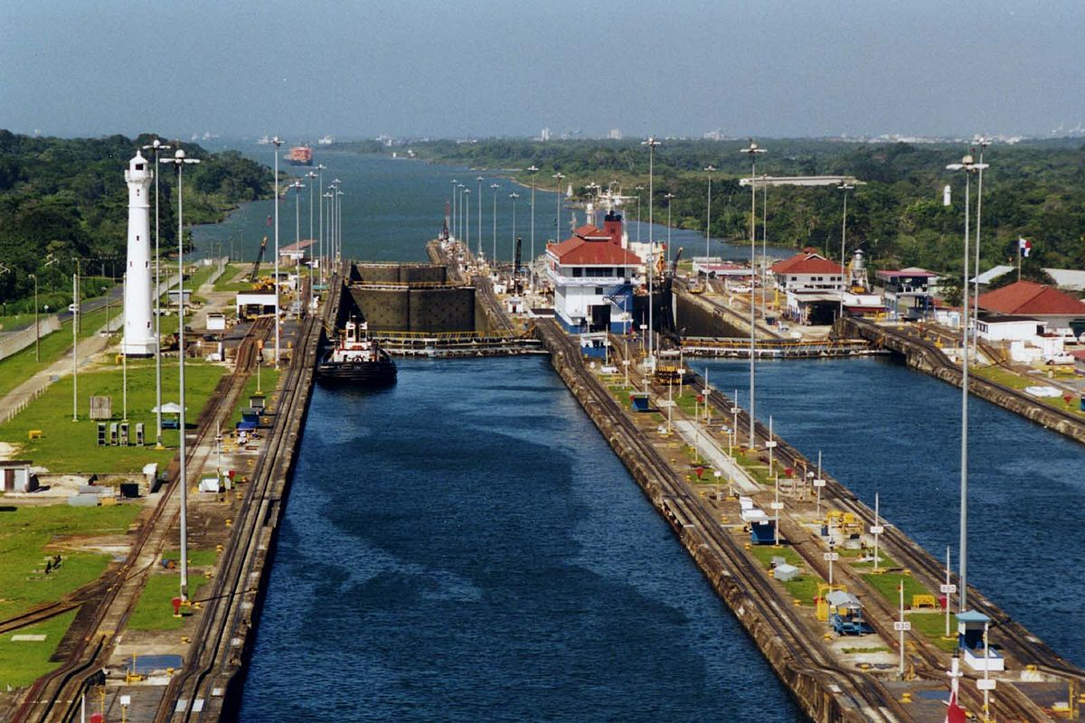
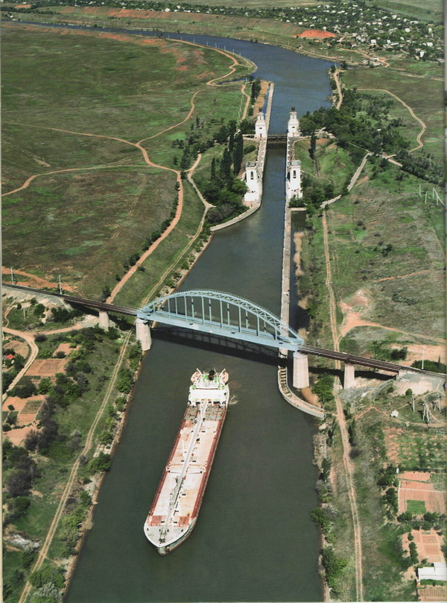
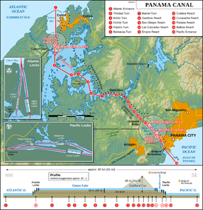
Судноплавні канали

Slide 19
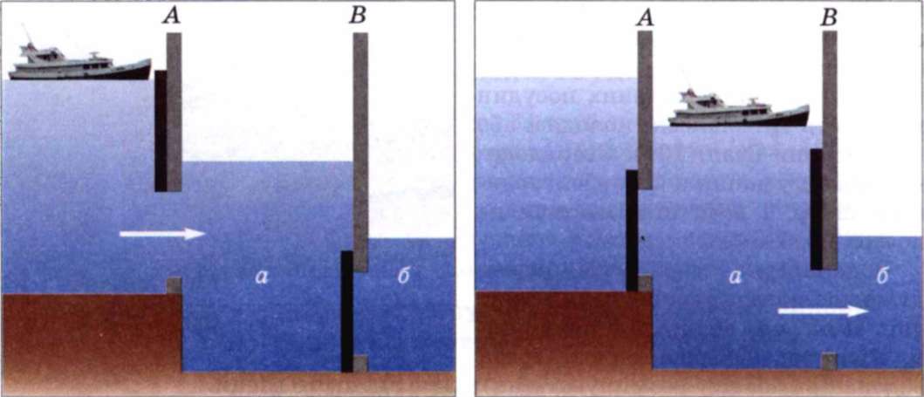
Принцип дії шлюзів

Slide 20
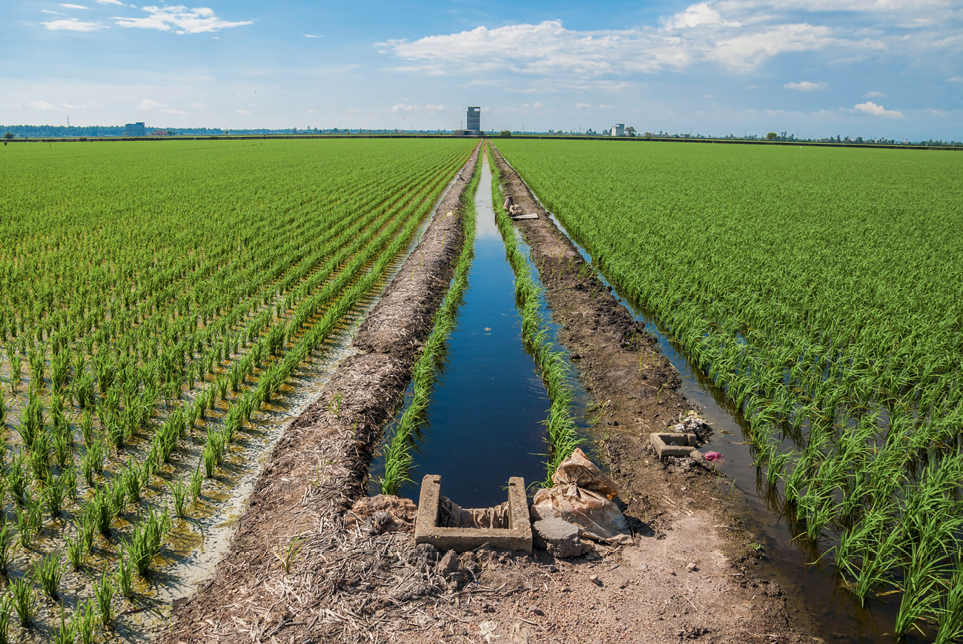
Штучні річища – канали

Slide 21
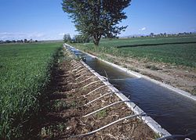
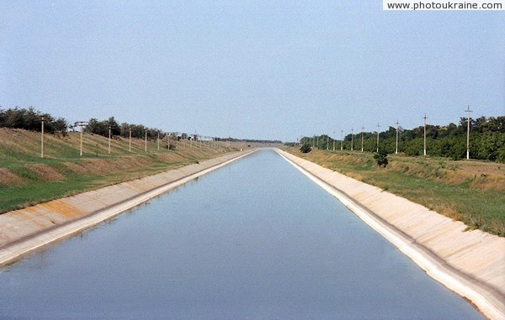
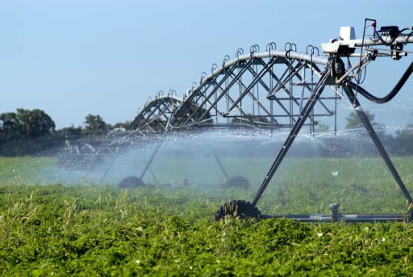
Полив полів
Північнокримський канал – нині припинив постачння води до тимчасово окупованих територій

Slide 22
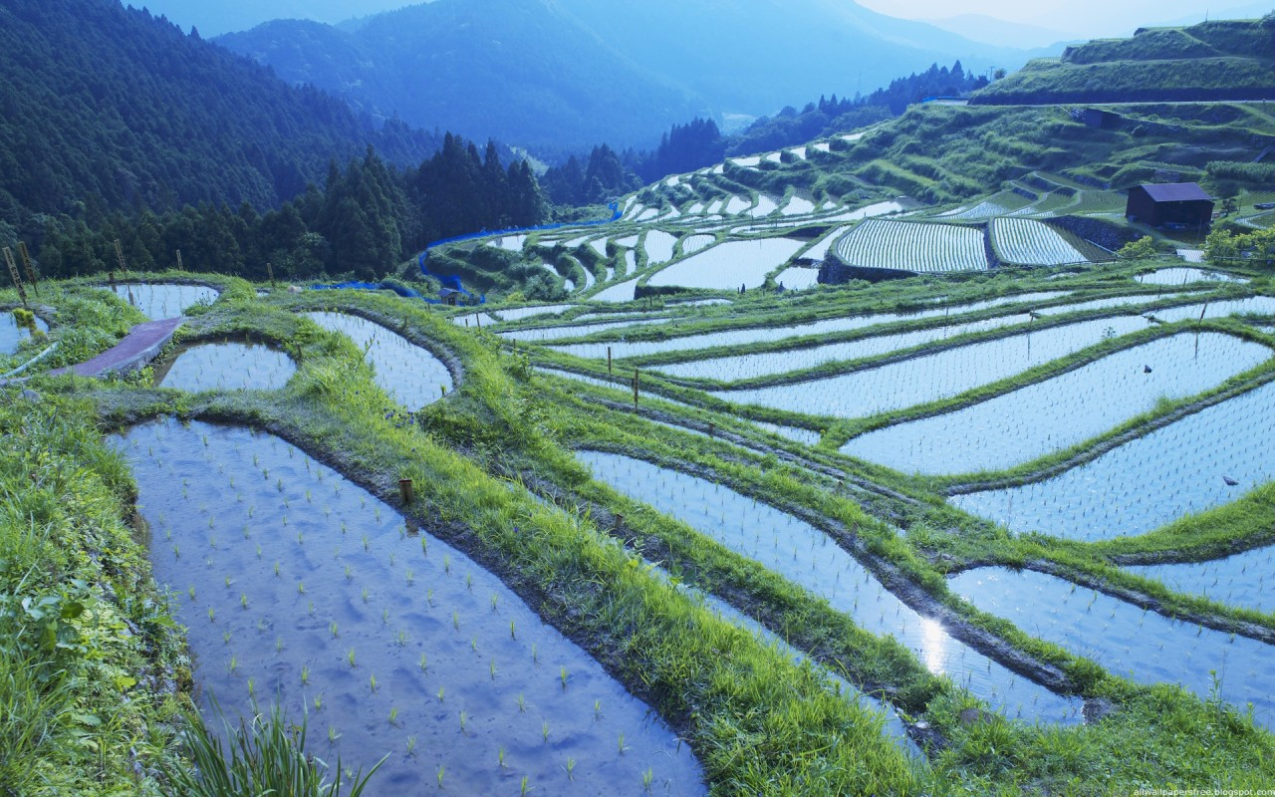
У Китаї рис вирощують на залитих водою полях

Slide 23
Домашнє завдання
Опрацювати § 50, вивчити терміни, класифікацію боліт.

